Slide 1
Распознавание регуляторных сигналов
Факультет биоинженерии и биоинформатики МГУ
2-й курс (набор 2010 года)
Осенний семестр 2011 года
Е.О. Ермакова - занятия
Д.А. Равчеев, В.Ю. Макеев, М.С. Гельфанд - слайды

Slide 2
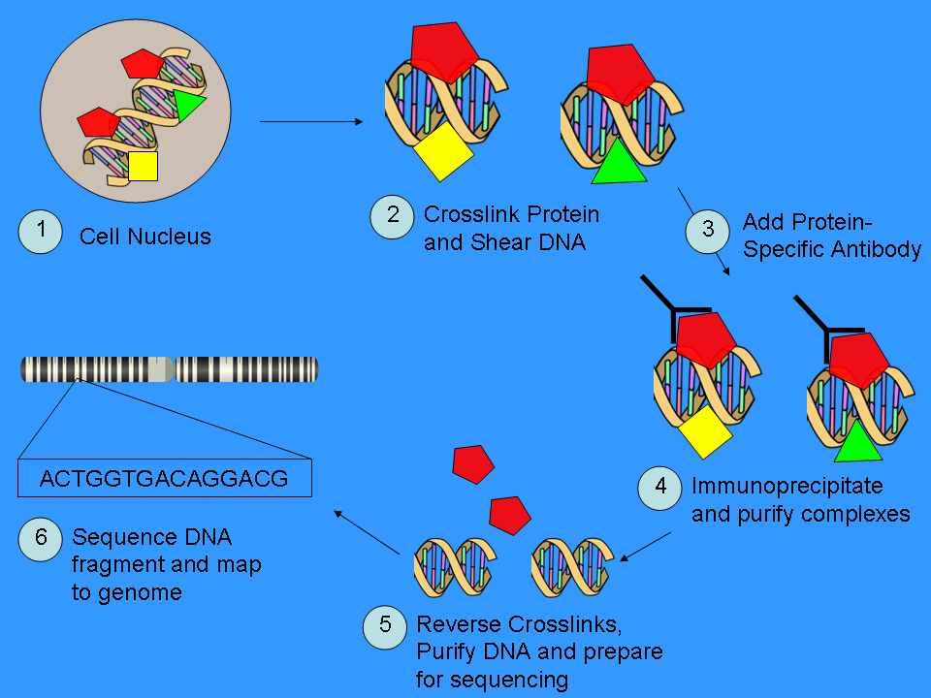
ChIP-Seq – экспериментальное определение сайтов связывания белков и ДНК

Slide 3
Транскрипция и трансляция в прокариотах

Slide 4
Прокариоты
Эукариоты
1. Сопряжение транскрипции и трансляции
2. Котранскрипция нескольких генов (опероны)
Транскрипция
Процессинг пре-мРНК
Экспорт мРНК
Трансляция
(синтез пре-мРНК)
кэпирование
сплайсинг
полиаденилирование

Slide 5
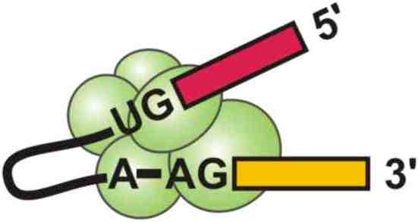
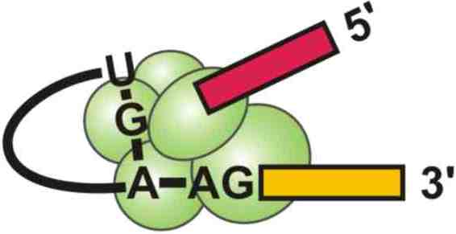
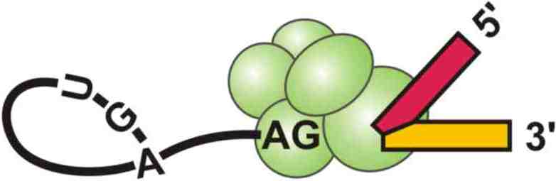


Сплайсинг ( эукариоты )
Сборка сплайсосомы
Разрез на 5’ конце интрона, образование «аркана»
Разрез на 3’ конце интрона, соединение экзонов

Slide 6
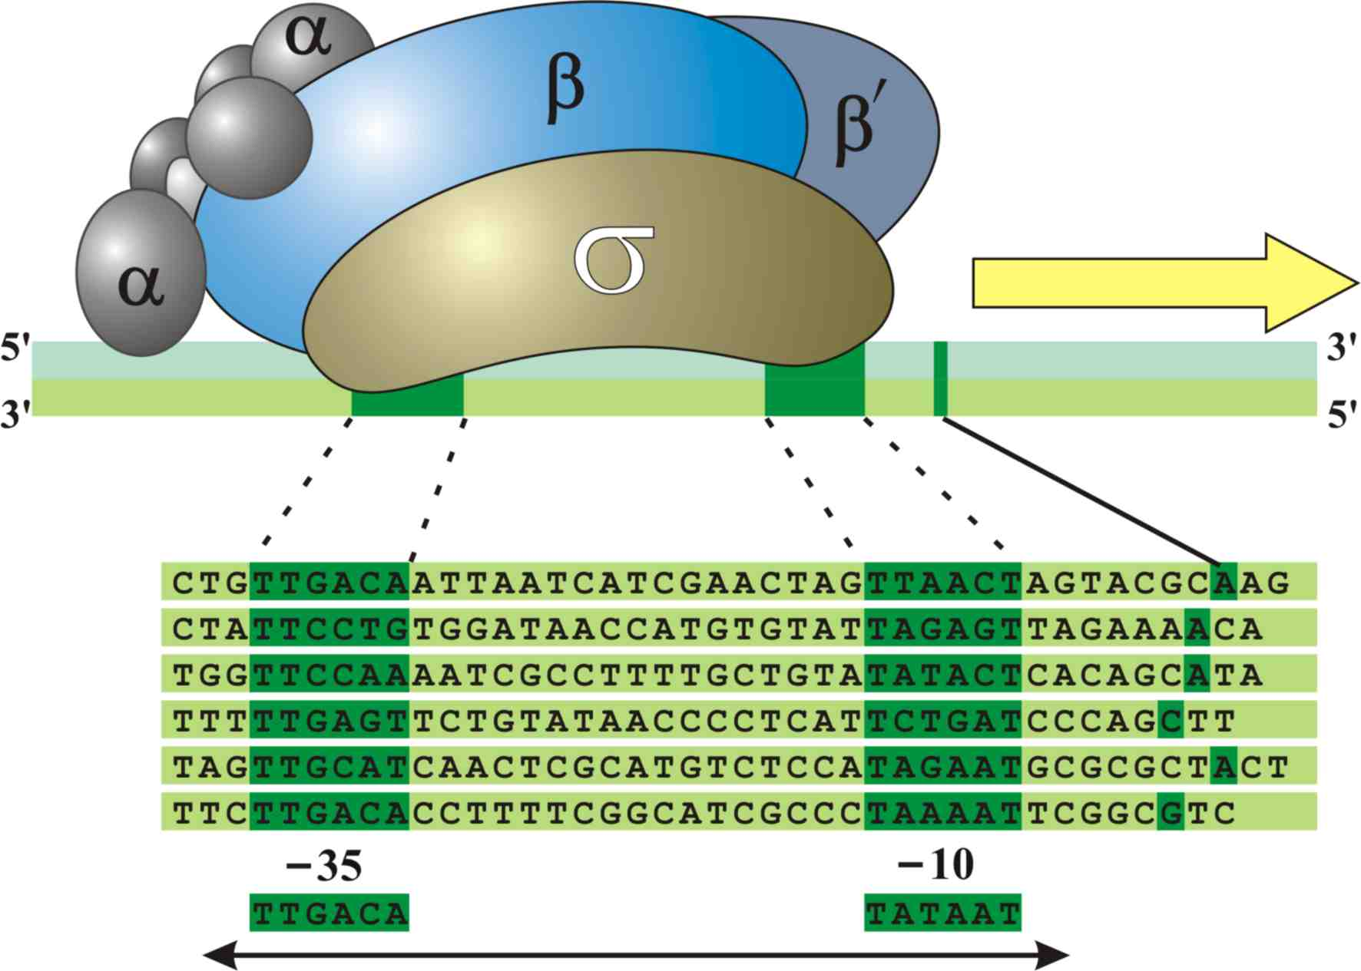
Транскрипция в прокариотах :
Инициация транскрипции
Направление транскрипции
Старт транскрипции
Промотор

Slide 7
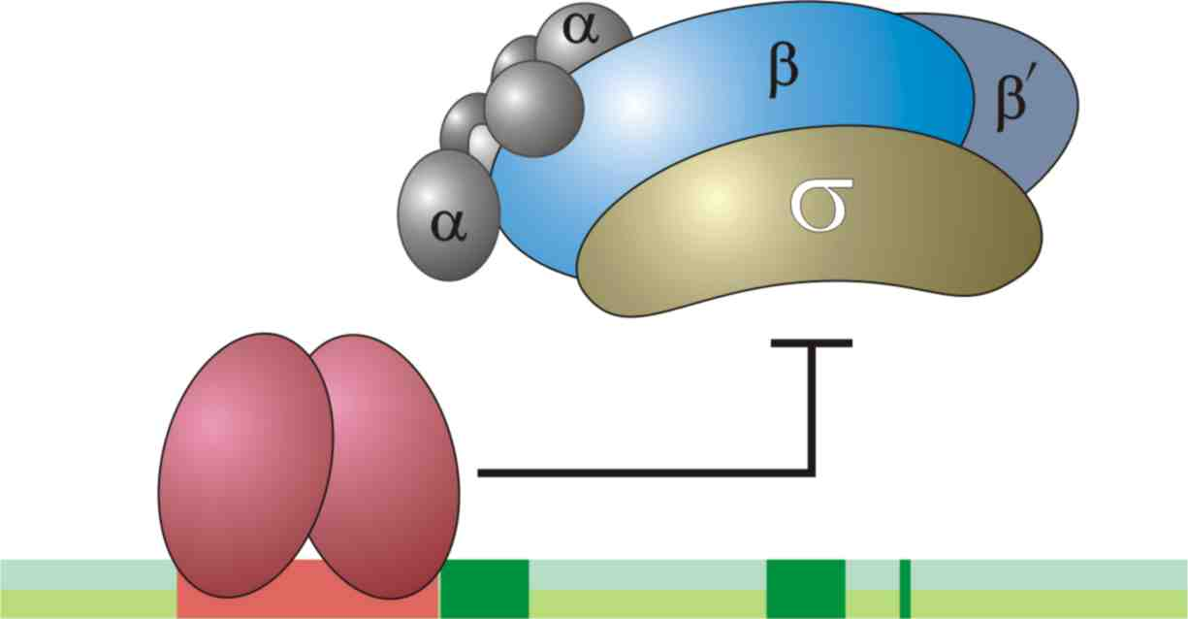
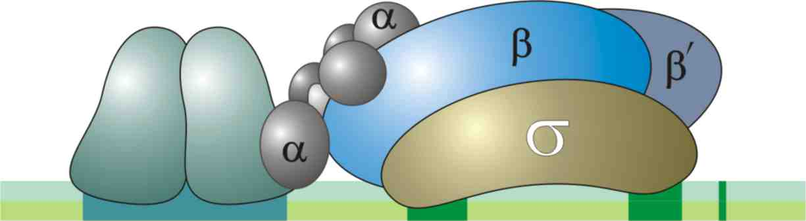
Транскрипция в прокариотах :
Регуляция транскрипции
Активация
Репрессия

Slide 8
Структура ДНК-связывающего домена
CI, фаг λ

Slide 9
Структура ДНК-связывающего домена
Cro, фаг λ

Slide 10
Белок-ДНКовые взаимодействия
CI Cro

Slide 11
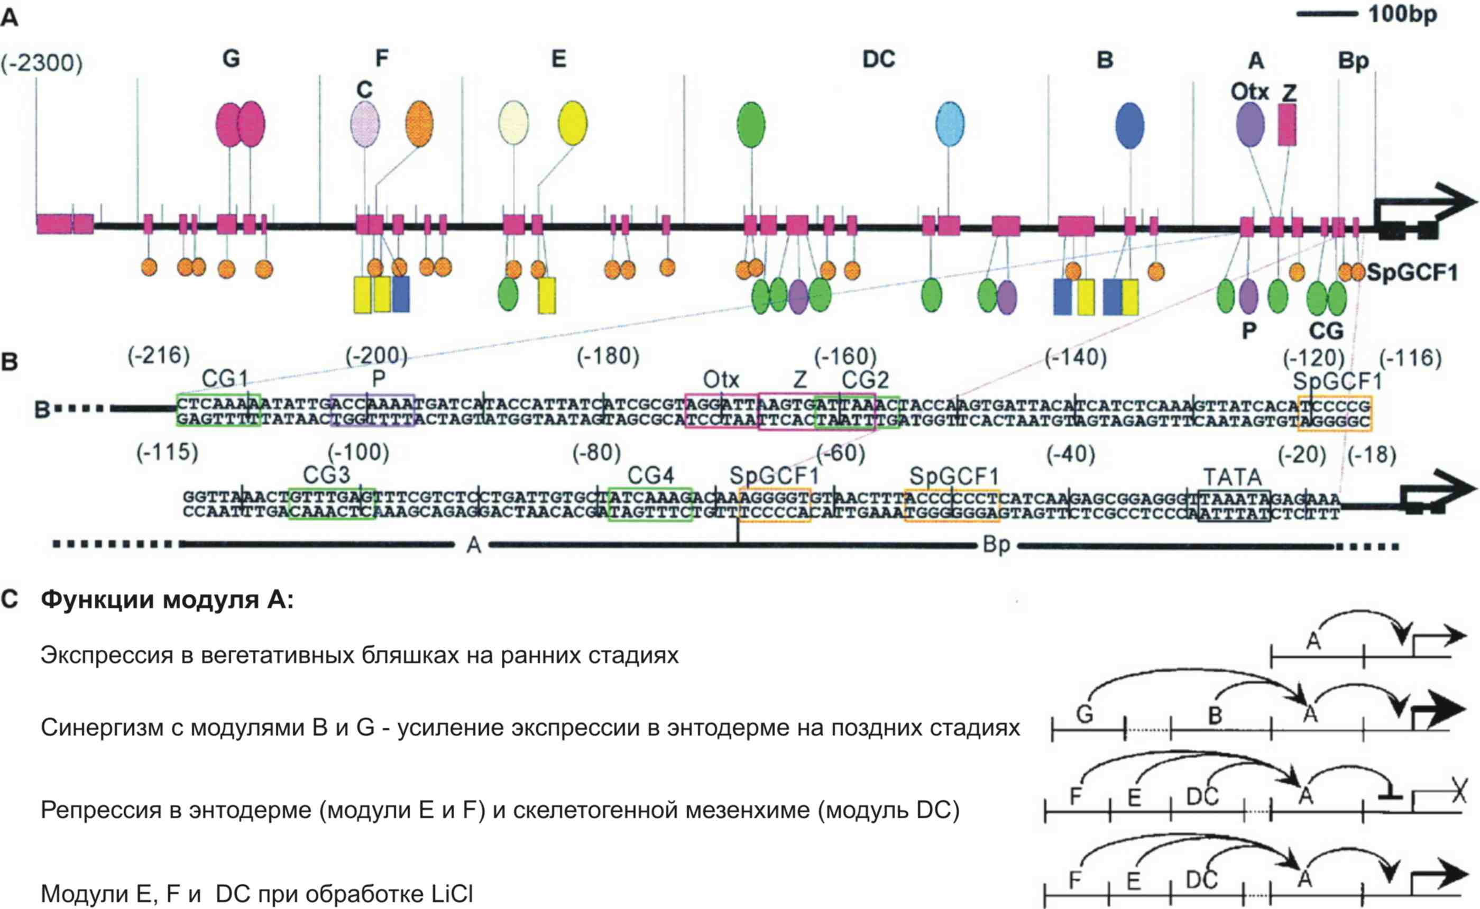
Регуляция транскрипции у эукариот

Slide 12
Регуляция транскрипции у эукариот
Регуляторные модули ( В. Ю. Макеев )
Один и тот же ген может регулироваться несколькими регуляторными модулями, работающими в разных условиях
Расстояние от регуляторного модуля до кодирующих областей может достигать
100 000 пар оснований

Slide 13
Представление сигналов
Консенсус
Pattern (“образец” - консенсус с вырoжденными позициями)
Матрица частот, nucleotide frequency matrix
Позиционная весовая матрица (или профиль) positional weight matrix, PWM, profile
Логические правила
РНКовые сигналы – вторичная структура

Slide 14
Консенсус
Сайты связывания PurR E. coli
cvpA
purM
purT
purL
purE
purC
purB
purH
purA₁
purA₂
guaB
purR₁
purR₂
consensus
CCTACGCAAACGTTTTCTTTTT
GTCTCGCAAACGTTTGCTTTCC
CACACGCAAACGTTTTCGTTTA
TCCACGCAAACGGTTTCGTCAG
GCCACGCAACCGTTTTCCTTGC
GATACGCAAACGTGTGCGTCTG
CCGACGCAATCGGTTACCTTGA
GTTGCGCAAACGTTTTCGTTAC
TTGAGGAAAACGATTGGCTGAA
TTTAAGCAAACGGTGATTTTGA
TAGATGCAATCGGTTACGCTCT
TAAAGGCAAACGTTTACCTTGC
AACGAGCAAACGTTTCCACTAC
ACGСAAACGTTTTCGT

Slide 15
Образец
Сайты связывания PurR E. coli
cvpA
purM
purT
purL
purE
purC
purB
purH
purA₁
purA₂
guaB
purR₁
purR₂
consensus
pattern
CCTACGCAAACGTTTTCTTTTT
GTCTCGCAAACGTTTGCTTTCC
CACACGCAAACGTTTTCGTTTA
TCCACGCAAACGGTTTCGTCAG
GCCACGCAACCGTTTTCCTTGC
GATACGCAAACGTGTGCGTCTG
CCGACGCAATCGGTTACCTTGA
GTTGCGCAAACGTTTTCGTTAC
TTGAGGAAAACGATTGGCTGAA
TTTAAGCAAACGGTGATTTTGA
TAGATGCAATCGGTTACGCTCT
TAAAGGCAAACGTTTACCTTGC
AACGAGCAAACGTTTCCACTAC
ACGСAAACGTTTTCGT
amGСAAaCGkTTwCwT

Slide 16
Матрица частот
Сайты связывания PurR E. coli
Информационное содержание :
I = Σ_{j} Σ_{b} f (b, j) log [f (b, j) / p (b)]
где
f (b, j) – частота нуклеотида b в позиции j
p (b) – частота нуклеотида в геноме

Slide 17
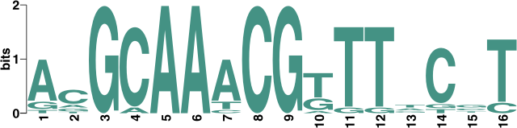
Диаграмма Лого ( Logo )
Сайты связывания PurR E. coli
I = Σ_{j} Σ_{b} f (b, j) log [f (b, j) / p (b)]

Slide 18
Позиционная весовая матрица
(профиль )
W (b, j) = ln [N (b, j)+0,5] – 0,25 Σ_{i} ln [N (i, j)+0,5]

Slide 19
Позиционная весовая матрица
(профиль )
Термодинамическая мотивировка : свободная энергия
Предположение :
независимость соседних позиций

Slide 20
Сравнение частотной и весовой матриц
Частоты
Веса

Slide 21
Составление выборки
Начало:
Исправление ошибок
Проверка литературных данных
Удаление дубликатов
GenBank
специализированные банки данных (EcoCyc, RegDB)
литература (обзоры)
литература (оригинальные статьи)
предсказанные сайты

Slide 22
Перевыравнивание
Первоначальное выравнивание по биологическим признакам
Выделение сигнала в скользящем окне
Перевыраванивание
и т.д. пока не сойдётся
промоторы : старт транскрипции
участки связывания рибосом : стартовый кодон
сайты сплайсинга : экзон-интронные границы

Slide 23
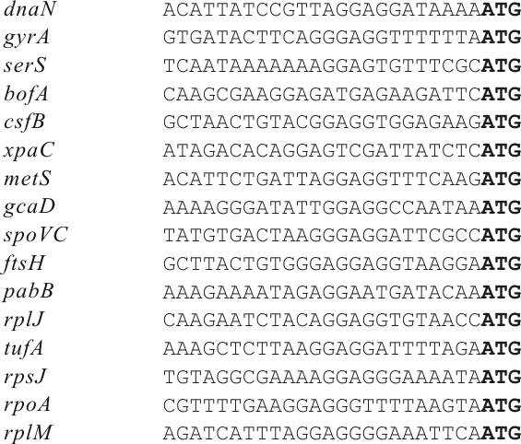
Начала генов Bacillus subtilis

Slide 24
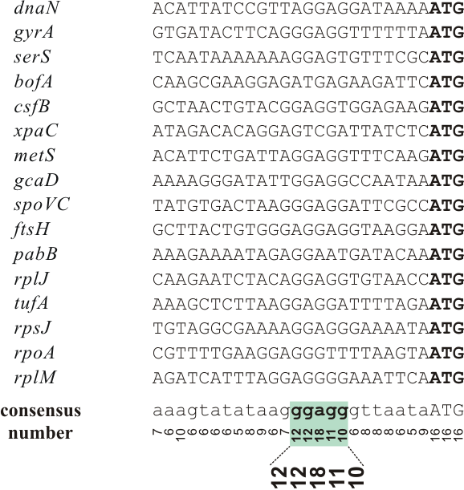

Slide 25
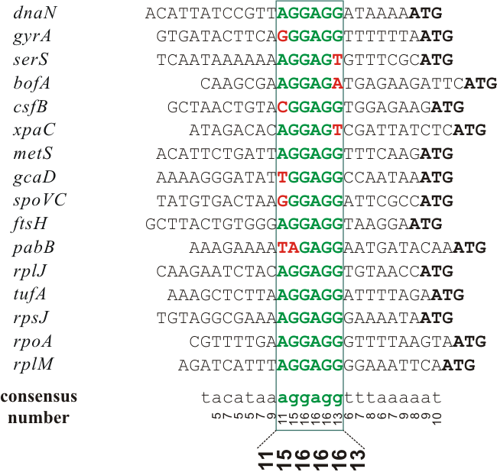

Slide 26
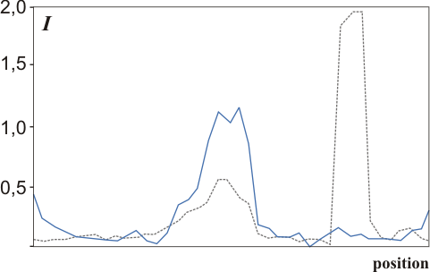
Позиционное информационное содержание до и после перевыравнивания
после
до

Slide 27
Оптимизация
Expectation - Maximization
Породим начальное множество профилей (например, каждый из имеющихся k-меров породит один профиль)
k-мер : ACGT
Матрица частот
Матрица (профиль) весов

Slide 28
Оптимизация
Expectation - Maximization
Для каждого профиля :
Повторять пока не сойдётся
найти наилучшего представителя в каждой последовательности
обновить профиль

Slide 29
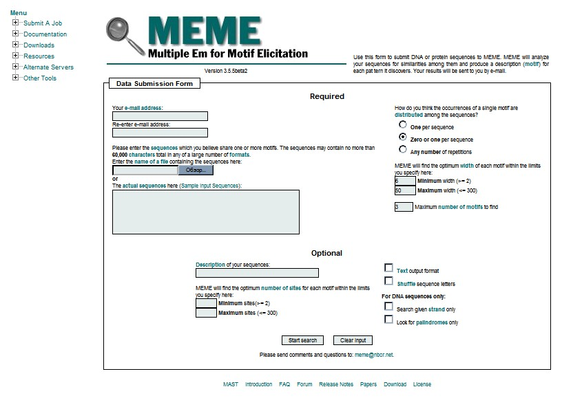
http://meme.sdsc.edu/meme4_5_0/cgi-bin/meme.cgi

Slide 30
Оптимизация
Expectation - Maximization
Недостатки метода :
Алгоритм сходится, но не может покинуть область локального максимума
Поэтому если начальное приближение было плохим, он сойдётся к ерунде
Решение: стохастическая оптимизация

Slide 31
Имитация теплового отжига
Цель : максимизировать информационное содержание I
или любой другой функционал, измеряющий однородность множества сайтов
I = Σ_{j} Σ_{b} f (b, j) log [f (b, j) / p (b)]

Slide 32
Имитация теплового отжига
Алгоритм
A – текущий сигнал (множество потенциальных сайтов)
I (A) – информационное содержание A
B – сигнал, отличающийся от А выбором сайта в одной последовательности
I (B) – информационное содержание B
если I (B) ≥ I (A), B принимается
если I (B) < I (A), B принимается с вероятностью
P = exp [ (I(B) – I(A)) / T ]
Температура T медленно снижается, первоначально она такова, что почти все изменения принимаются (Р  1).

Slide 33
Gibbs sampler
A – текущий сигнал (множество потенциальных сайтов)
I (A) – информационное содержание A
На каждом шаге в одной последовательности выбирается новый сайт с вероятностью
P ~ exp [ (I (A_{new}) ]
Для каждого потенциального сайта подсчитывается, сколько раз он был выбран.

Slide 34


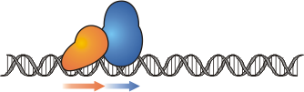
Использование свойств сигнала
ДНК-связывающие белки и их сигналы
Кооперативные однородные
Палиндромы
Прямые повторы
Кооперативные неоднородные
Кассеты
Другие
РНК-сигналы

Slide 35
Распознавание сайтов :
весовые матрицы (профили)
Позиционные веса нуклеотидов
W (b, j) = ln [N (b, j)+0,5] – 0,25 Σ_{i} ln [N (i, j)+0,5]
Вес потенциального сайта (k-мера) b₁…b_{k} – сумма соответствующих позиционных весов :
S (b₁…b_{k}) = Σ_{i=1…k} W (b_{i} , j)

Slide 36
Распознавание сайтов : весовые матрицы (профили)
Escherichia coli K-12
carA
GCAATCTTCTTGCTGCGCAAGCGTTTTCCAGAACAGGTTAGATGATCTTTTTGTCGCT
Вес данного потенциального сайта :
S = 21,2

Slide 37
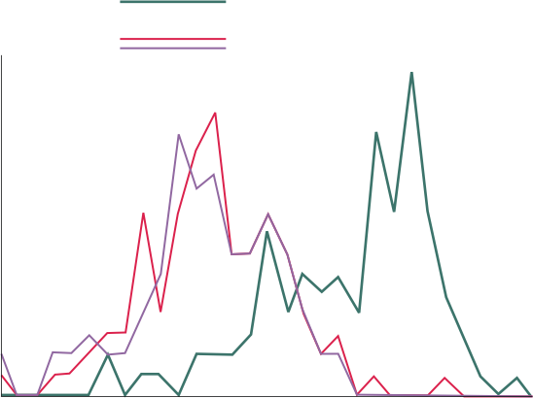
Распределение весов
сайтов связывания рибосом
сайты
не сайты
Кол-во сайтов
вес

Slide 38
Оценка качества алгоритмов
правильно предсказанные
Чувствительность =
все правильные
правильно предсказанные
Специфичность =
все предсказанные
Трудно составить тестирующую выборку:
неизвестные сайты
активация в определенных условиях
неспецифическое связывание

Slide 39
Промоторы Escherichia coli K-12
Профиль предсказывает 1 сайт на 2000 нт
Чувствительность:
25% на всех промоторах
60% на конститутивных (неактивируемых) промоторах

Slide 40
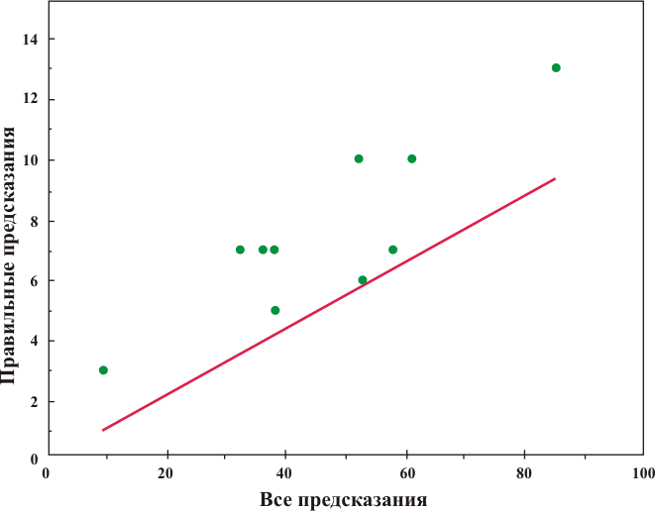
Эукариотические промоторы
Случайные предсказания

Slide 41
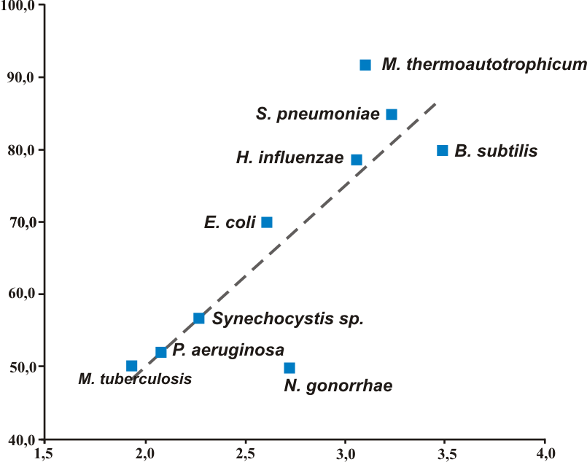
Сайты связывания рибосом
Надежность предсказания зависит от информационного содержания
Правильно предсказанные
старты трансляции (в %)
Информационное содержание

Slide 42
CRP (Escherichia coli)
%
OV = 1 – специфичность
перепредсказание (% лишних среди всех предсказанных)
UN = 1 – чувствительность
недопредсказание (% потерянных правильных)

Slide 43
Запись GenBank для гена aroP E. coli
promoter
aroP
TyrR
TyrR
PutA
OxyR
ArgR

Slide 44
Что же делать ?
Выход :
филогенетическое картирование (филогенетический футпринтинг) : “правильные” сайты консервативны

Slide 45
Консервативная область
purL
PurR

Slide 46
Менее консервативная область
yjcD
PurR
PurR

Slide 47
rbsD в энтеробактериях
RbsR

Slide 48
Сложная ситуация
сайты консервативны …
Сайты связывания FruR перед ppsA

Slide 49
Сложная ситуация
… но не на выравнивании

Slide 50
Метод проверки соответствия
Базовый геном
Геномы родственных организмов
регулируется
НЕ регулируется
?

Slide 51
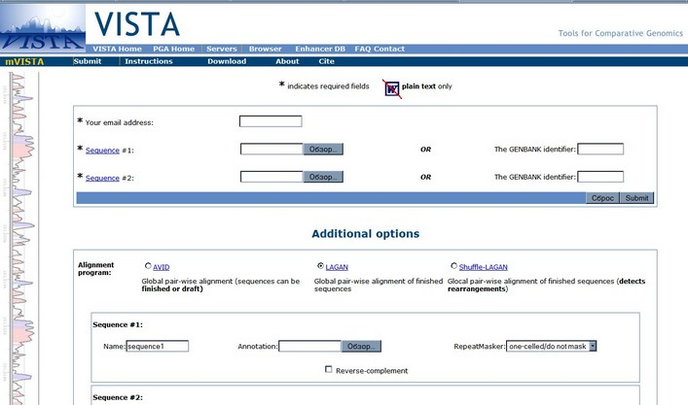
http://genome.lbl.gov/vista/rvista/submit.shtml

Slide 52
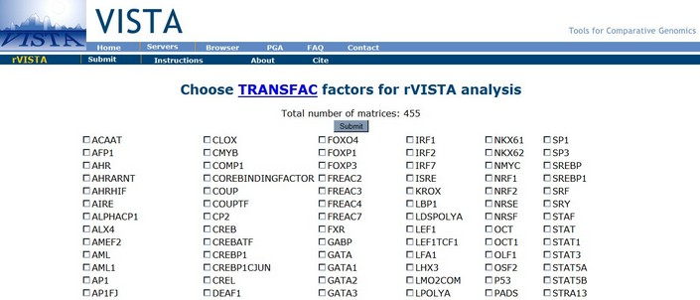
rVista
Матрицы TRANSFAQ (частотные)
или консенсус

Slide 53
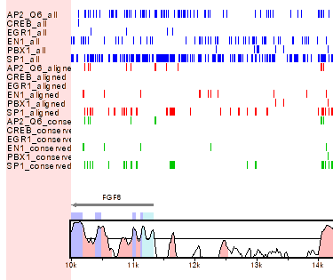

rVista
all sites
aligned sites
conserved sites
CNS = conserved non-coding sequences

Slide 54
rVista
Conserved sites :
располагаются в участках последовательности, консервативность которых не менее 80% в окне 24 п.н.
Aligned sites :
ключевые позиции идентичны в обеих последовательностях
All sites :
все сайты : conserved+aligned+все остальные предсказанные

Slide 55

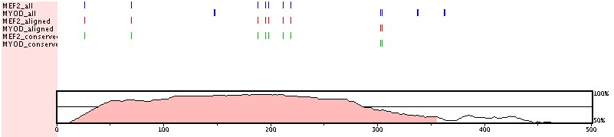
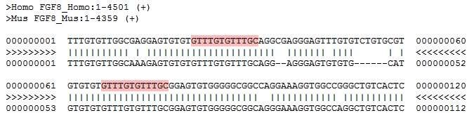
rVista

